Slide 1
Linux性能优化的工具集和方法论
邓钫元-大数据架构
2018.4.19
Notes:
性能优化的七种武器

Slide 2
关于我
13年浙大软件工程毕业
13-14年 百度商业平台部-风控平台研发
15年至今 链家大数据集群及基础引擎建设
专注于hadoop生态组件， 热爱开源，为社区贡献多个patch
丰富的性能调优经验

Slide 3
引言
“为啥我的程序卡住了，它在做啥？”
“磁盘卡死了，啥程序占用的？”
“该不该换成ssd？”
我们常遇到各种性能问题, 该如何定位问题，解决问题。
本课程主要介绍系统性能的度量指标，分析思路，及相关工具集。
Notes:
不求高大上 实用为主

Slide 4
目录
系统性能指标和观测方法
常用命令及平台-分析系统负载
动态追踪-了解程序在做什么
实战案例
Q&A

Slide 5
性能问题是充满挑战的
性能是主观的
磁盘平均io响应时间是10ms, 好或坏？
取决于业务需求及程序热点
系统是复杂的
子系统相互关联，甚至有连锁故障
运行环境不一（硬件/软件）
可能多问题并存
量化数据
控制变量法

Slide 6
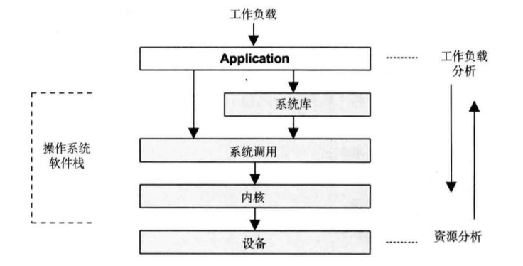
观测视角
资源分析（自下而上）
从系统的资源指标开始
更通用，适合资源被打满的情况
工作负载分析（自上而下）
从应用的metrics和stack开始
贴近代码逻辑，适合并发锁问题

Slide 7
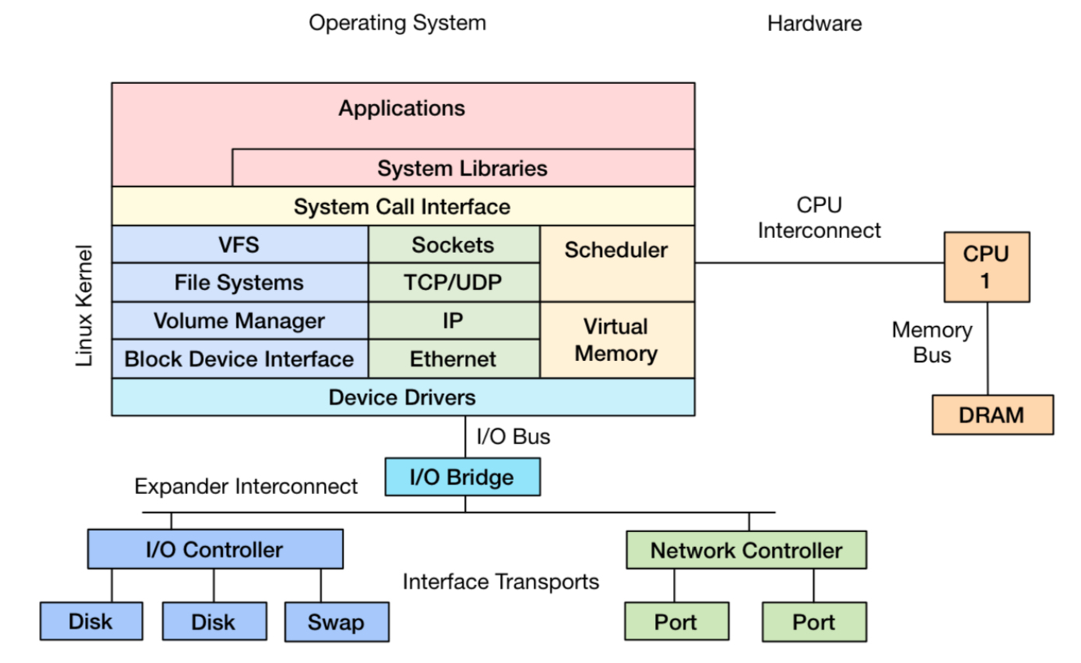
系统资源有哪些
硬件资源
CPU
内存
磁盘
网络
软件资源
软件锁
线程池/连接池

Slide 8
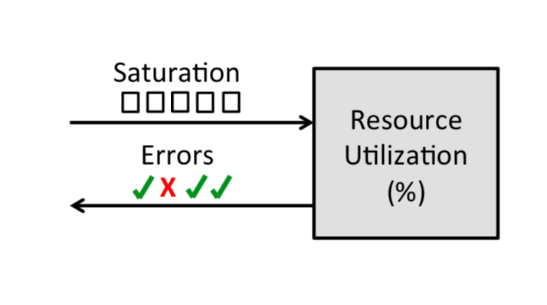
观测方法-USE方法
使用率（ Utilization ）
设备繁忙程度
工作时间/观测时间
饱和度（ Saturation ）
队列长度，排队时间
超出设备处理能力的程度
错误率（ Errors ）
设备出错率

Slide 9
分析方法
问题
为什么A主机到B主机网络延迟很大？（事实：A和B在不同机架）
假设
A和B机架的交换机有故障
预测
A/B机架内互联通畅，A到另一机架的主机C通畅，A/B各机架各换一台机器互联延迟
实验
分别测试以上场景
分析
结果与预测相同，说明问题出在A和B的交换机有故障
Notes:
如果A参与的连接延迟，可能是A的问题，在去假设分析A的具体问题

Slide 10
目录
系统性能指标和观测方法
常用命令及平台-分析系统负载
动态追踪-了解程序在做什么
实战案例
Q&A

Slide 11
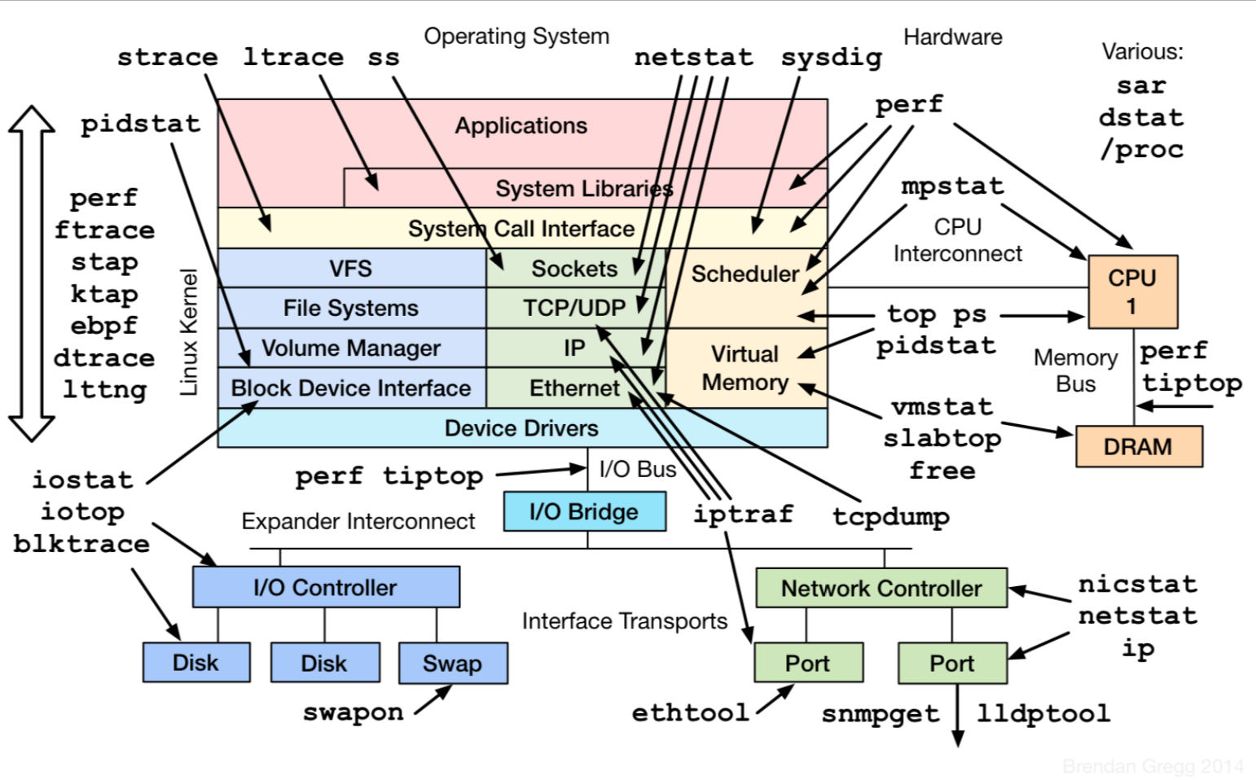
眼花缭乱的命令
Notes:
去繁就简

Slide 12
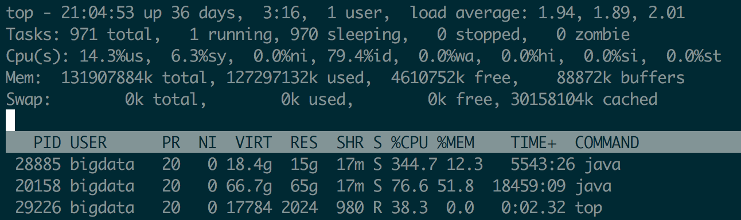
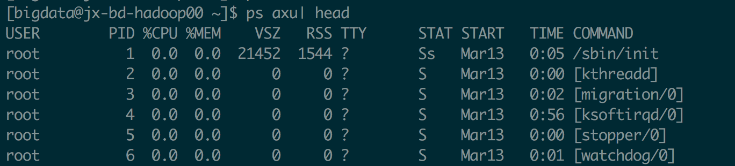
cpu分析
user/sys/iowait-占用
Load-饱和度
%CPU>100%?
Top -p 进程号 –H 查询线程占用
进程状态R、S、D、T、Z
ps aux H(线程) f(进程数)
借助sort找到占用最大

Slide 13
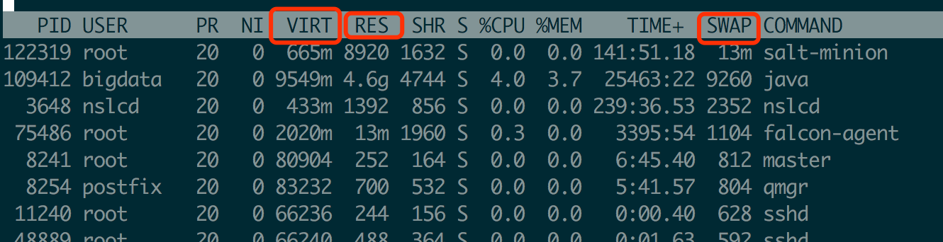
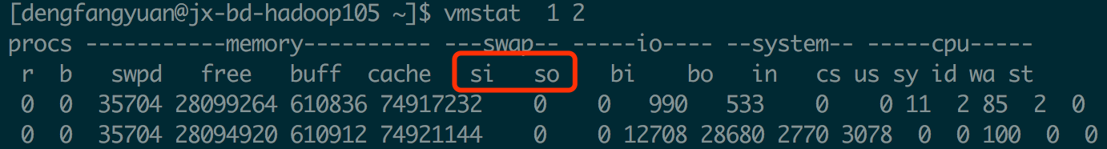
内存分析
刚学车：free=0G, 内存不够
实习期：free=44G,内存很充足
老司机：cache被谁占用，命中率如何
VIRT RES分别是啥
Top->按f选择swap->按O选择swap排序
Vmstat查看swap速率
Notes:
echo 3 > /proc/sys/vm/drop_caches
也可以用ps来排序内存

Slide 14

简化的页表/虚拟内存
vm.overcommit_memory：
0： 不能超过剩余物理内存
1 : 不做检查，直到发生OOM
2 : RAM * vm.overcommit_ratio + Swap
允许overcommit可以提高内存利用率
高实时场景下，避免缺页中断（及cache淘汰），jvm可设置

Slide 15
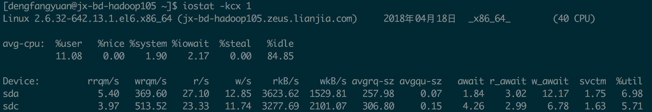
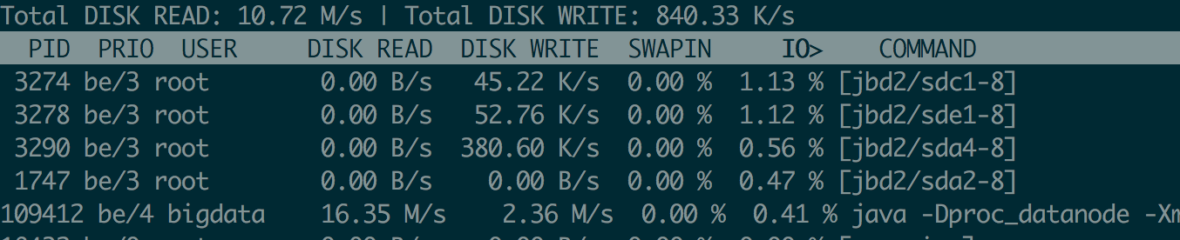
磁盘IO分析
Util使用率
Await/avgqu-sz 排队时间/队列长度
r/s rKB/s 读次数 读速度
Iotop找出谁在占用磁盘
默认显示线程 –P显示进程
Lsof+diff 找出哪个文件被读写

Slide 16
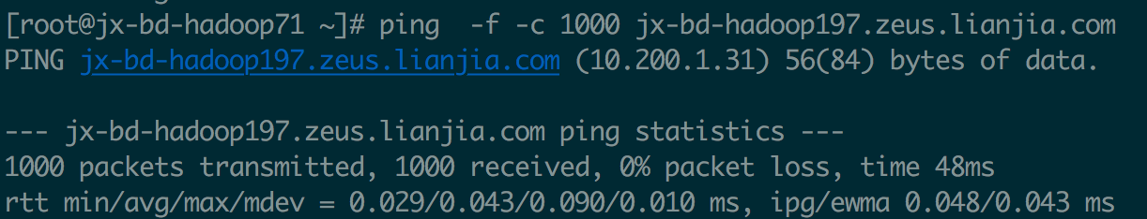
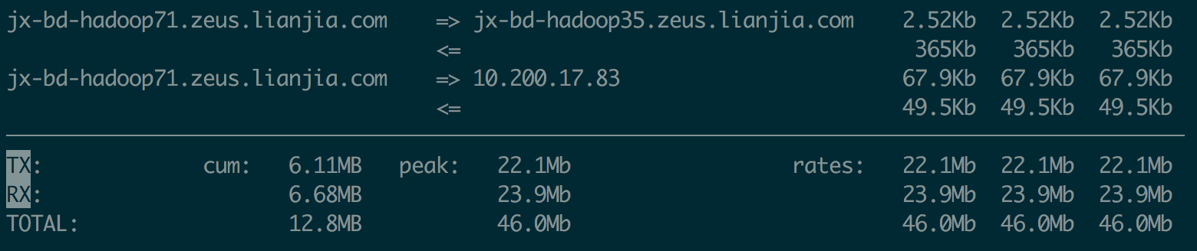
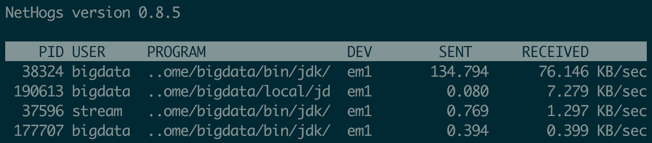
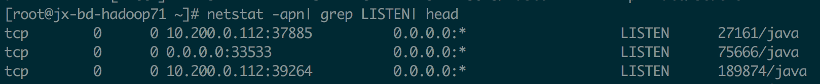
网络IO分析
Ping查看网络延时
-f –c 10000 查看丢包率
Iftop 显示整体网速/每个连接的网速
Nethogs找出占用网速的程序
Netstat –apn 查看tcp/udp连接，及端口占用情况

Slide 17
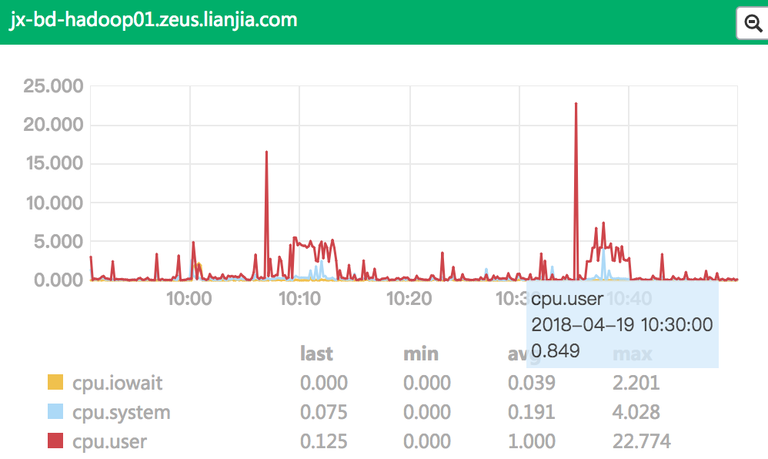
历史数据查询-falcon
http://uic.lianjia.com/
可查看监控图，设置报警
Wiki说明： http://wiki.lianjia.com/pages/viewpage.action?pageId=8146307

Slide 18
目录
系统性能指标和观测方法
常用命令及平台-分析系统负载
动态追踪-了解程序在做什么
实战案例
Q&A

Slide 19
动态追踪定义
无需修改程序源代码，活体分析
可实时跟踪程序状态，用于统计及分析
可以动态注入探针
本章主要介绍通用工具，及java相关工具

Slide 20
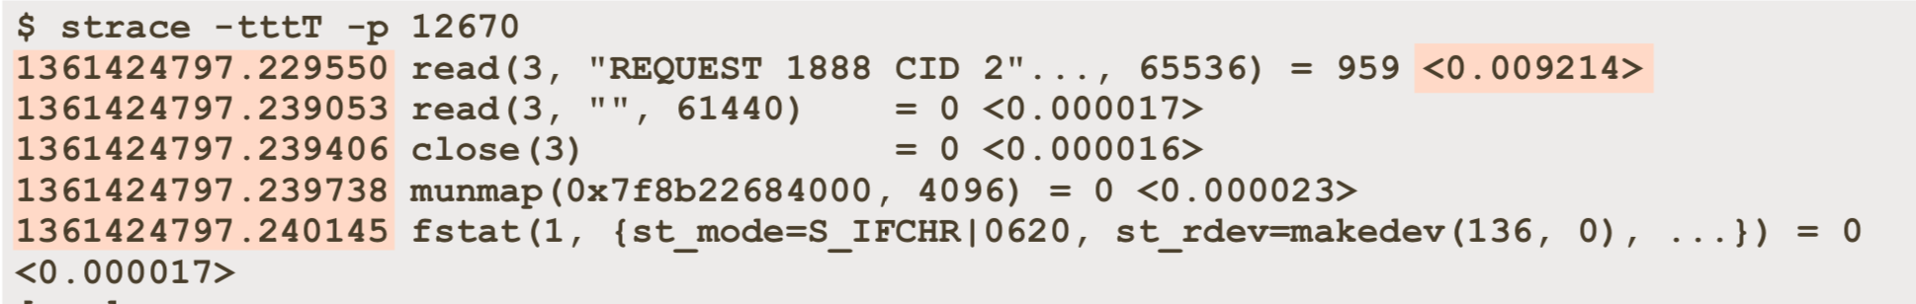
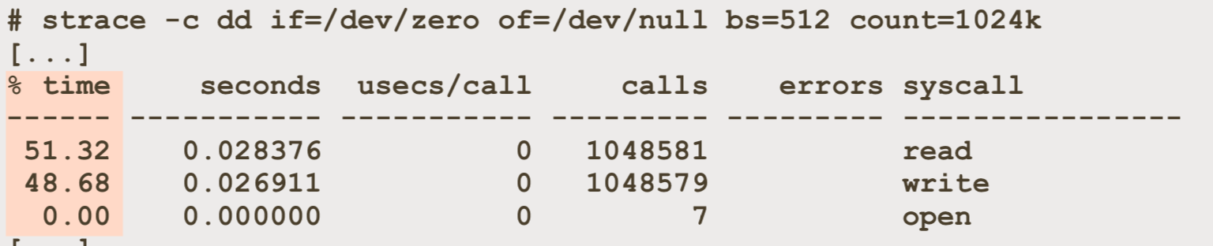
Strace-系统调用跟踪
-p 进程号
–c 统计耗时
相关命令：ltrace
跟踪glibc调用

Slide 21
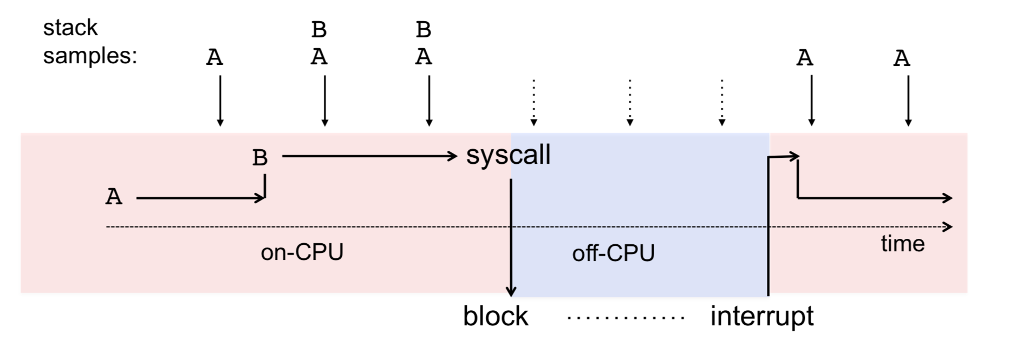
函数调用/CPU执行过程

Slide 22
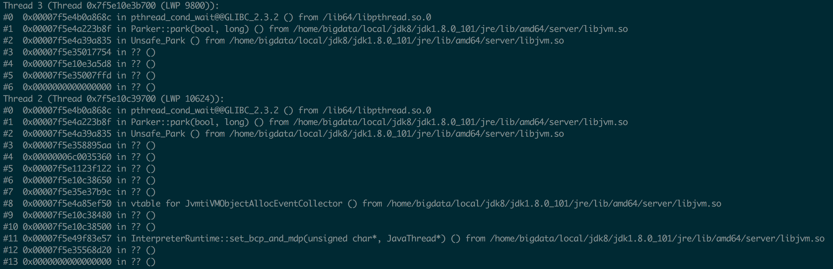
Pstack-跟踪线程堆栈（瞬态）
只能显示c函数栈
各语言内部栈有各种工具
可排查jvm本身的异常
需要编译有符号信息

Slide 23
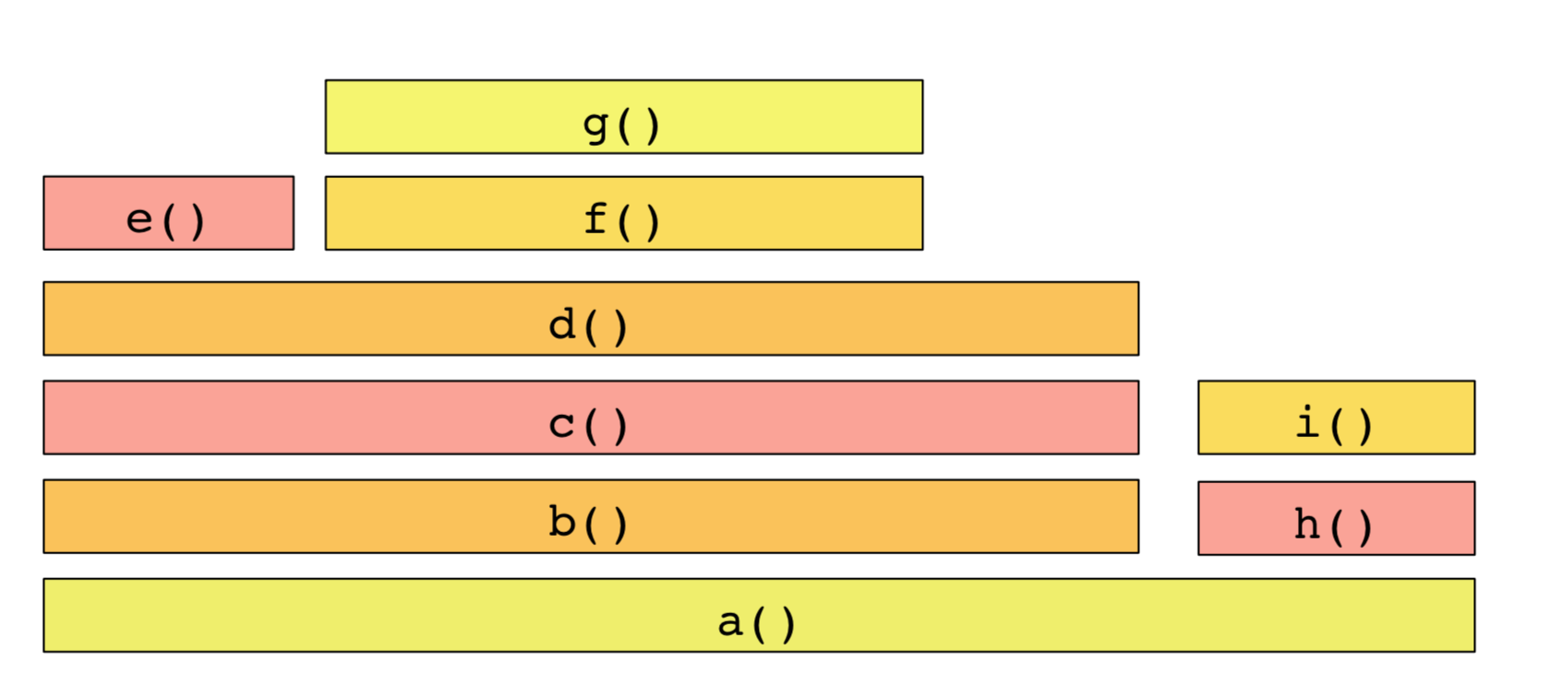
火焰图-函数cpu占用可视化（统计）
一定时间内采样堆栈调用生成
函数宽度表示cpu时间占比
垂直方向表示函数调用栈

Slide 24
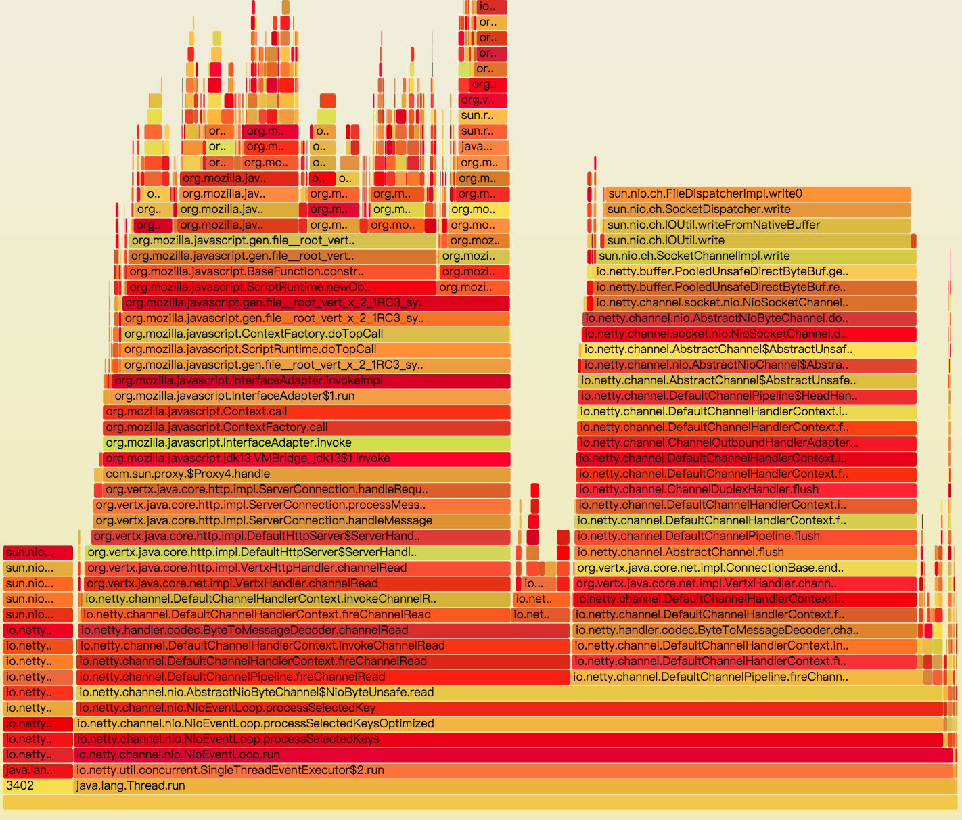
真实火焰图样例
通用方法只能生成C调用
不同语言有各种工具
http://www.brendangregg.com/FlameGraphs/cpuflamegraphs.html

Slide 25
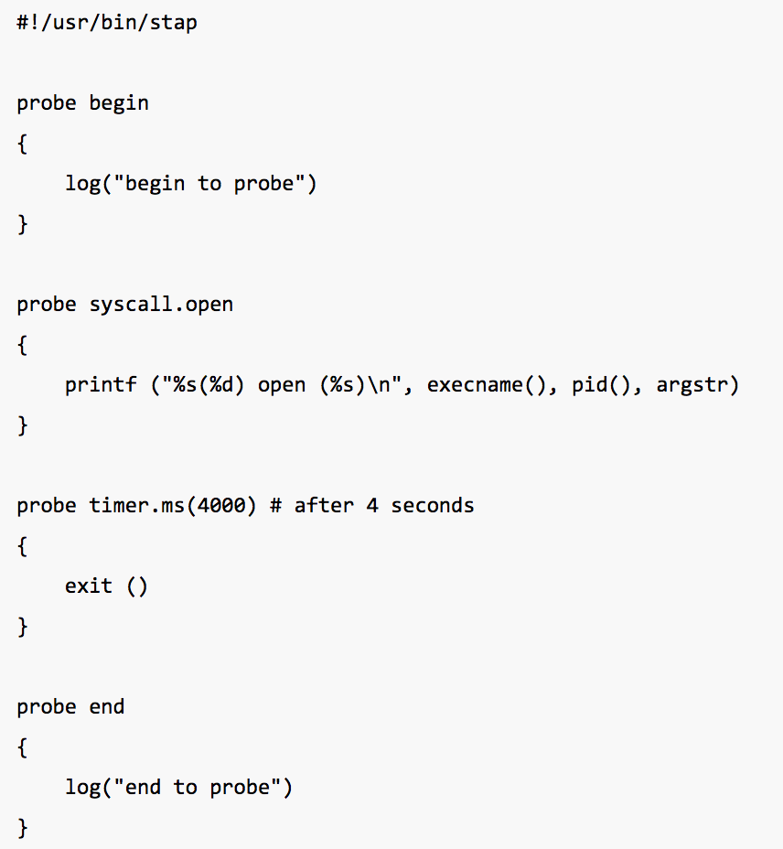
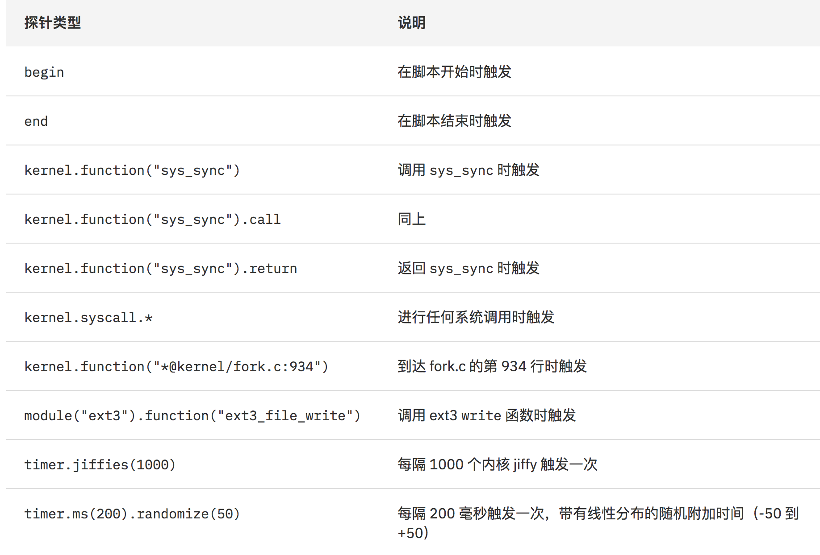
Systemtap-内核动态探针
支持系统调用，内核函数，模块函数

Slide 26
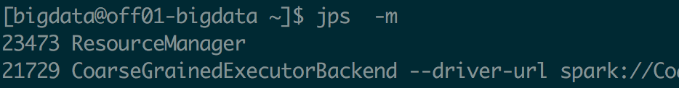
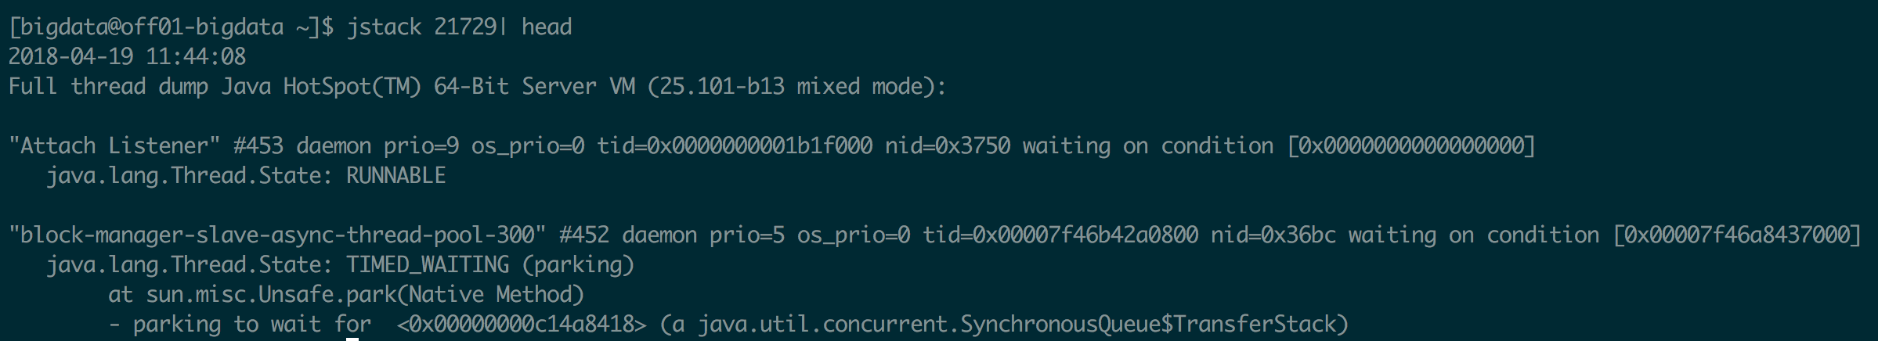
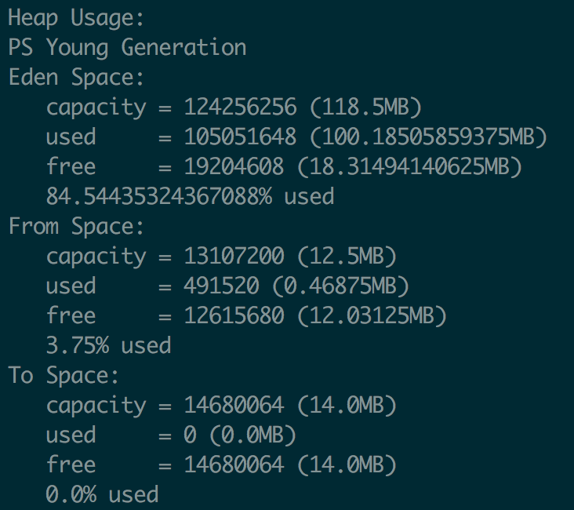
Java专属工具集
jps
Jstack
查看java堆栈，nid是系统线程号
死锁检测
jstat
gc情况分析
jmap
-heap 查看分代情况
-dump 导出内存镜像
可用mat等分析对象个数，内存占用

Slide 27
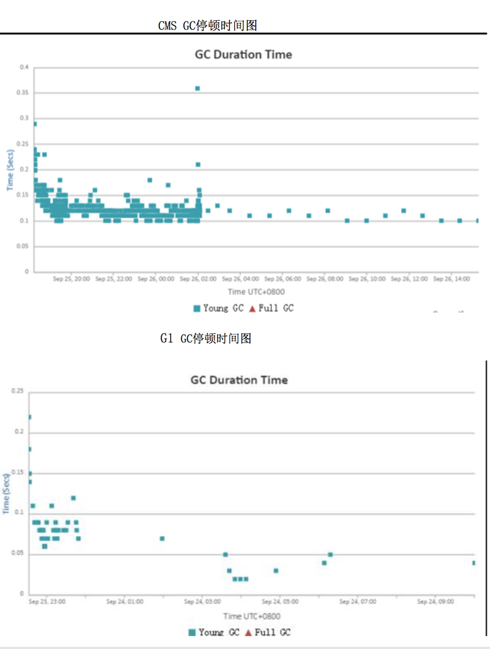
Gc可视化分析
http://gceasy.io/index.jsp

Slide 28
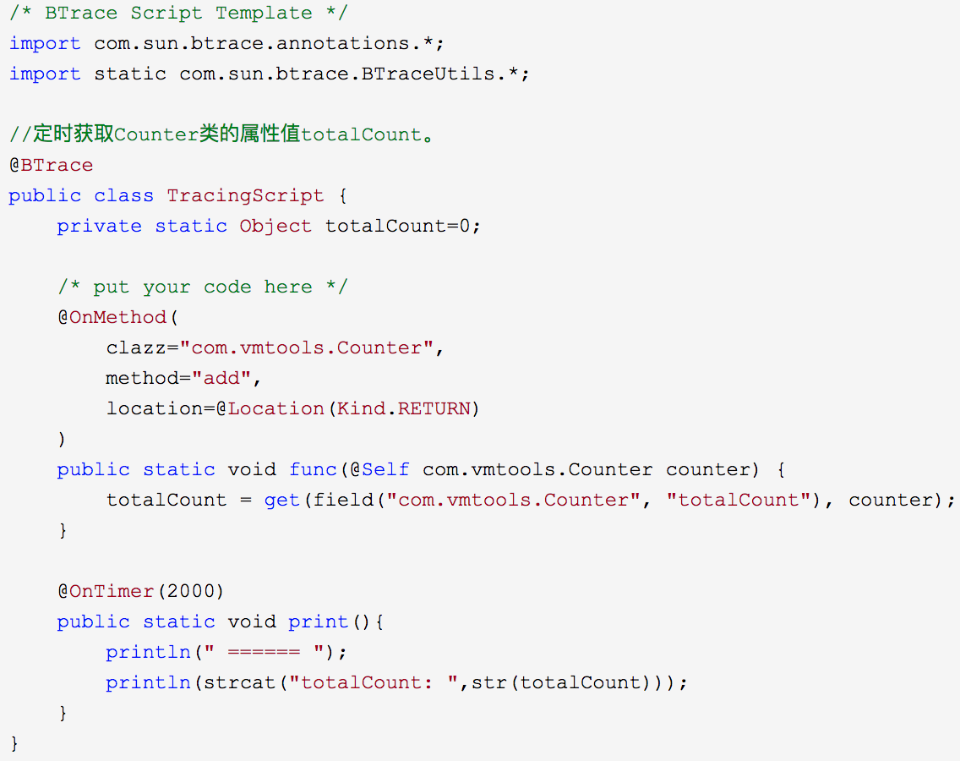
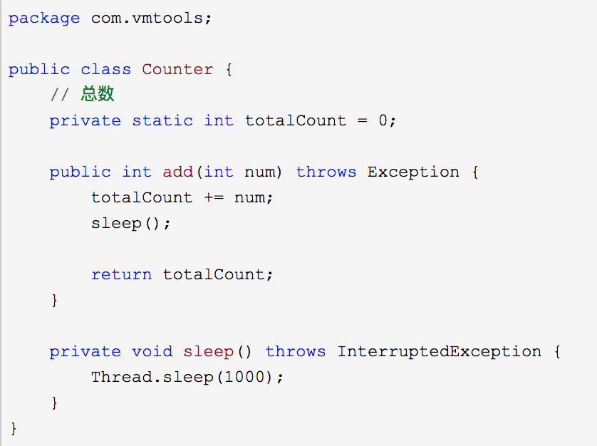
btrace-Java探针

Slide 29
目录
系统性能指标和观测方法
常用命令及平台-分析系统负载
动态追踪-了解程序在做什么
实战案例
Q&A

Slide 30
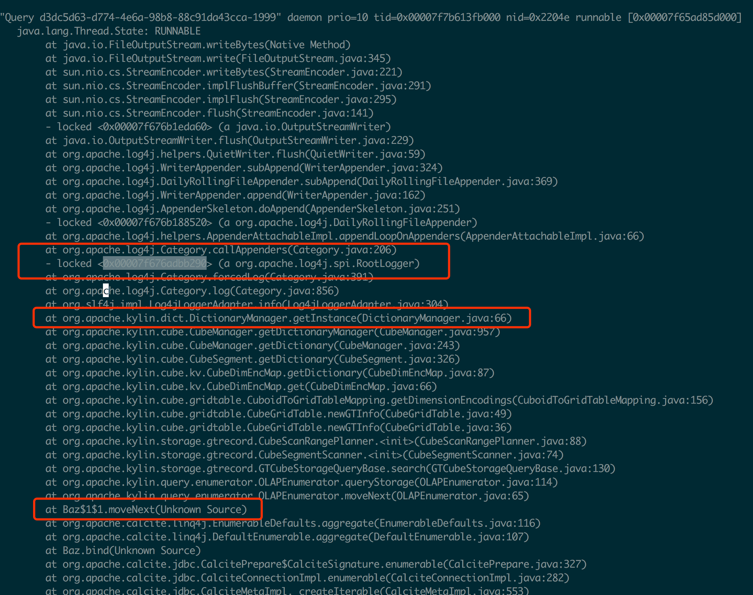
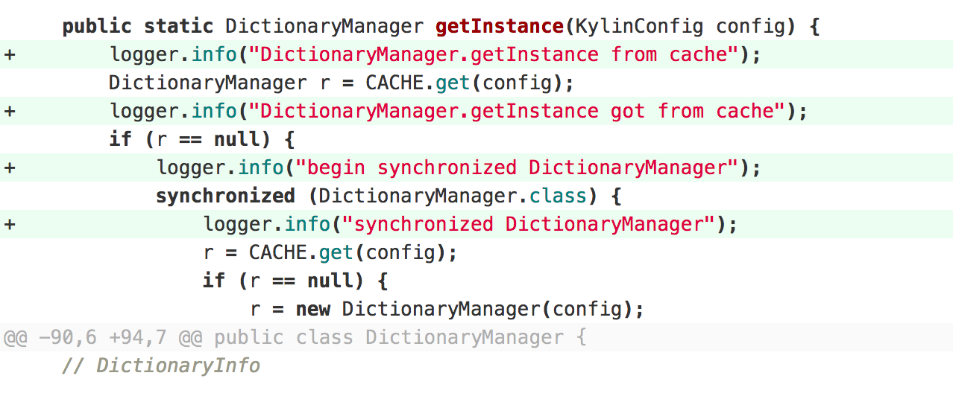
某查询服务日志锁问题
1.问题：
某查询服务上线新版后，查询时间从0.1s,变成几十秒，严重影响线上查询
2.排查：
依赖的底层存储hbase响应正常
机器的cpu，mem等参数均正常（可能是软件资源锁问题，着重排查）
本次上线代码主要加日志，回滚版本后正常（代码某处导致）
3.试验：
部署一台新版代码的服务，并引线上流量
使用jstack分析

Slide 31
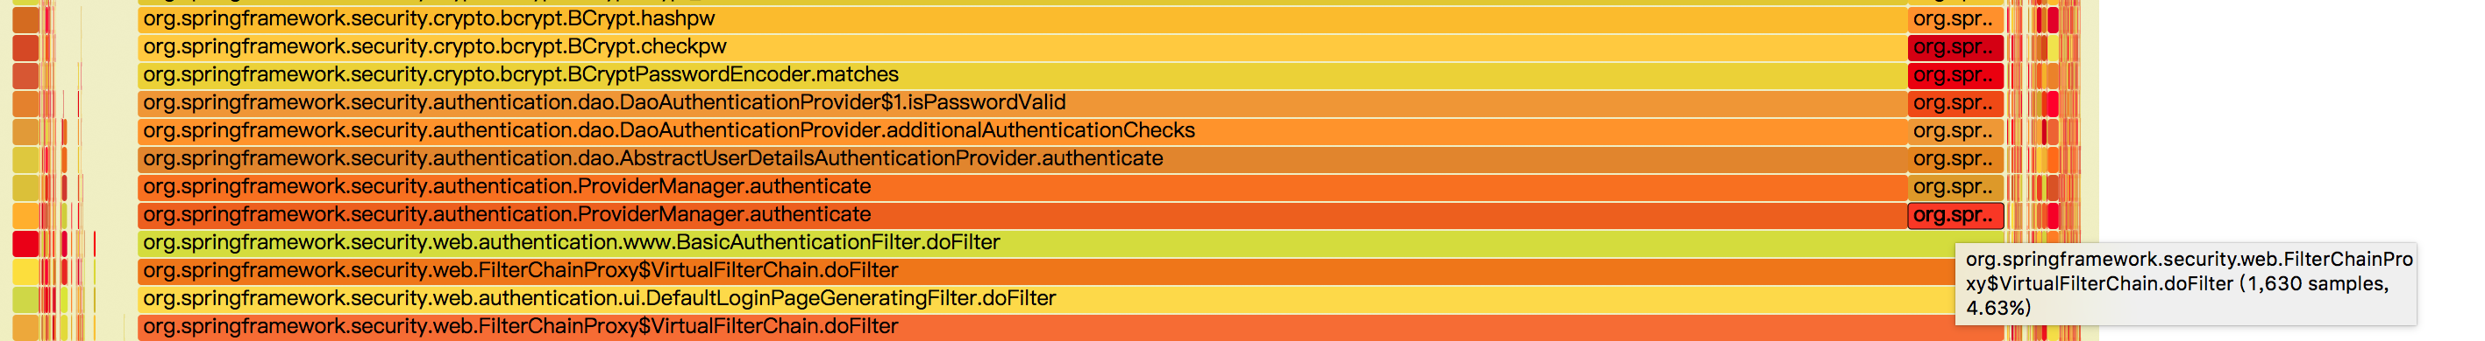
Kylin服务cpu占用过大问题
1.问题：
kylin是一个开源分析服务，试用发现并发在几十就上不去
2.排查：
cpu在查询时占用很高，2000%，均是user态（代码本身导致）
jstack分析（逻辑较为复杂，肉眼较难分辨）
3.试验：
使用火焰图采样，查找代码热点
4.措施
修改加密验证方式为md5
性能提升5倍

Slide 32
Cache对hbase的影响
1.疑惑：
hbase压测时经常宕掉，在将机器内存从64G升级128G非常稳定
2.排查/猜想：
hbase进程内存设置为50G，升级内存后也未调整
hbase本身堆使用率不高
多增加的内存会被OS用来做文件缓存(应该会大幅提升命中率)
相关资料提示hbase为IO敏感型，缓存命中率与稳定性有啥关系
3.试验：
借助systemtap统计cache命中率

Slide 33
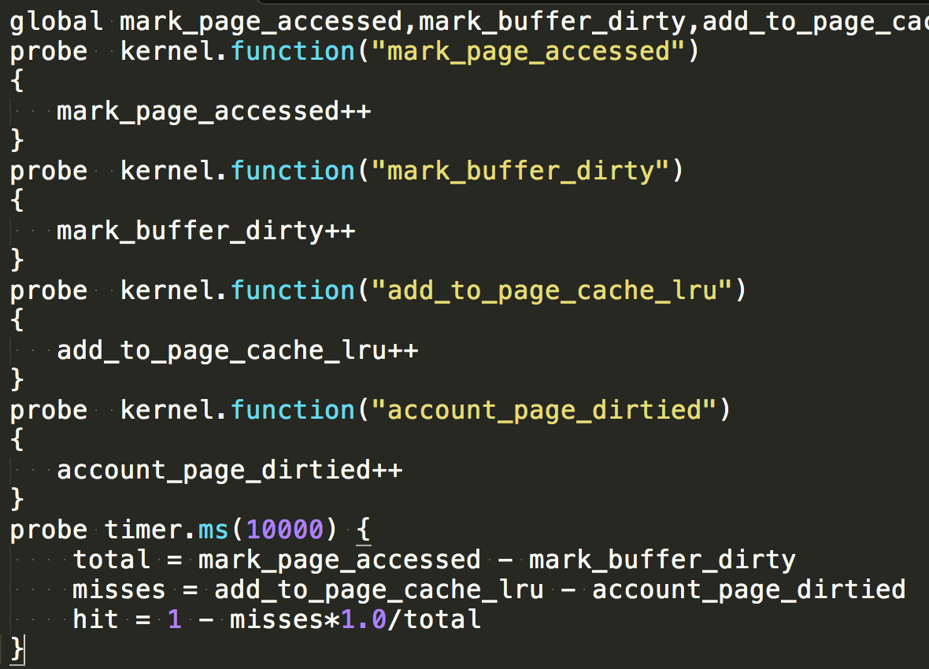
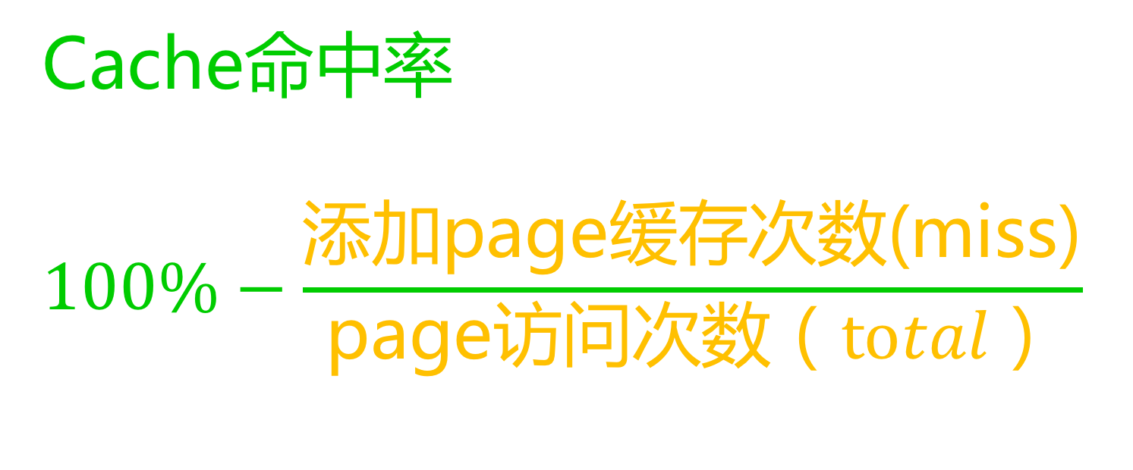
systemtap分析cache
Cache命中率=
$$100\%−\frac{\text{添加}\text{page}\text{缓存次数}\text{(}\text{miss}\text{)}}{\text{page}\text{访问次数}（total）}$$
4.结果：
64G, hit=50-60%
128G，hit=80-90%
hit>80%, 能保障稳定性sla

Slide 34
推荐资料
Brendan Gregg:
原SUN公司首席性能和内核专家
Solaris,dtrace等系统
Netflix首席架构师
http://www.brendangregg.com
章亦春：
OpenResty（nginx高性能模块）开源项目创始人
阿里技术专家

